Slide 1
ILEE Institute of Life, Earth and Environment Rencontre avec l’ISSeP, le 13 Janvier 2023
Un pôle d’excellence de recherches en Sciences de la Vie, de la Terre et de l’Environnement
Prof. Frédéric Silvestre
Membre du Steering Committee

Slide 2
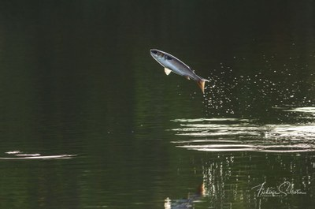
Objectives généraux
Meilleure compréhension des processus fondamentaux régulant la vie sur terre
Caractérisation des pressions anthropiques sur l'environnement et l’homme, y compris les aspects historiques
Recherche d'alternatives durables pour
gérer les ressources naturelles,
réduire la pollution,
conserver et restaurer la biodiversité
© F. Silvestre

Slide 3
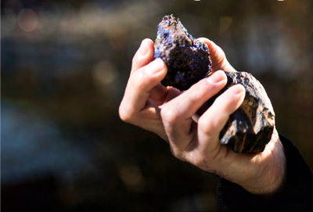
Sujets de recherche
Évolution, adaptation et biodiversité
Pollution et toxicologie environnementale
Caractérisation et gestion des ressources naturelles
Services écosystémiques
Production végétale et animale durable
Impacts environnementaux sur les populations humaines
Histoire l'environnement
Gestion de l'environnement et des ressources naturelles dans le Sud
© F. Silvestre

Slide 4
Membres d’ILEE
Un atout majeur de l'ILEE : une grande variété de disciplines en sciences fondamentales, appliquées et sociales.
94 scientifiques dont 14 académiques
12 personnes techniques et administratives
2/3 affiliés à 100 %
1/3 également à ESPHIN, Narilis, naXys, NISM, Paths, Transition
© F. Silvestre
Notes:
Not very much has changed in terms of figures: Numbers in brackets are for 2018; 3 academics affiliated at 50% in 2018 left to their other research institute (JY Matroule with 3 students, G Terwagne with 1 student, D Van Dam)

Slide 5
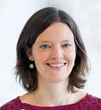
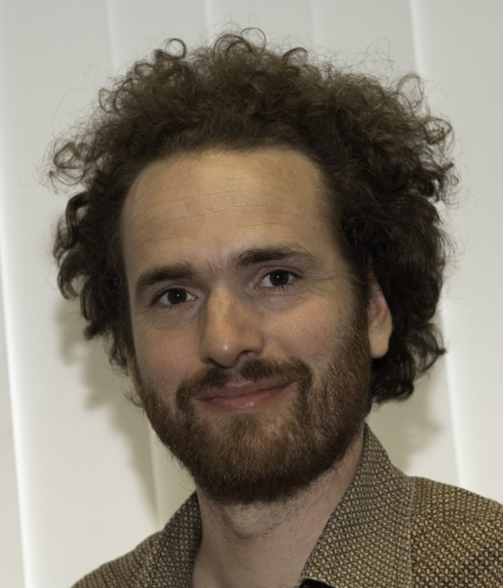
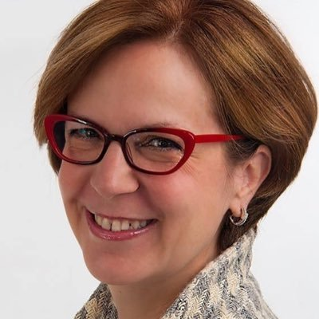
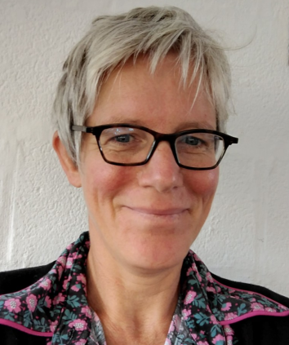
Gouvernance
Trois parties :
Assemblée générale des membres, Comité de gestion,
Président
Patrick Kestemont president
+
Johan Yans geology, vice-president
Frédéric Silvestre biology
Catherine Linard geography
Mathieu Piavaux history, archaeology
Muriel Lepère physics, chemistry
Carolin Mayer scientific manager
© F. Silvestre

Slide 6
ILEE : Activités scientifiques 2018-2022
37 thèses
86 mémoires
310 publications scientifiques (>95% en Q1 et Q2)
116 projets
Grande attractivité : <72 chercheurs visiteurs de <26 pays différents
ILEE est partenaire d'alternet, l'interface européenne science-politique sur la biodiversité et les services écosystémiques.
3 Spin-offs:
© F. Silvestre
Notes:
Not very much has changed in terms of figures: Numbers in brackets are for 2018; 3 academics affiliated at 50% in 2018 left to their other research institute (JY Matroule with 3 students, G Terwagne with 1 student, D Van Dam)

Slide 7
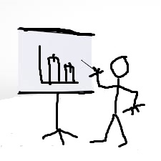
Activités au sein de ILEE
Communication & visibilité
Networking
Activités sociales
Aide financière
Support pour jeunes chercheurs
© F. Silvestre
Notes:
Not very much has changed in terms of figures: Numbers in brackets are for 2018; 3 academics affiliated at 50% in 2018 left to their other research institute (JY Matroule with 3 students, G Terwagne with 1 student, D Van Dam)

Slide 8
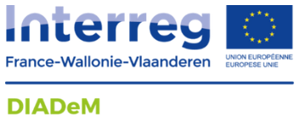
Possibilité de collaboration Interreg – ‘DIADeM 2’
DIADeM = Développement d’une approche intégrée pour le diagnostic de la qualité des eaux de la Meuse
Objectifs :
Surveillance efficace de la qualité des masses d'eau interrégionales ; approche pluridisciplinaire transfrontalière
Mesure des perturbations dues aux rejets des stations d’épuration (notamment des résidus médicamenteux) sur les organismes aquatiques
www.interregdiadem.eu/
UNamur: Prof Patrick Kestemont
DIADeM 2 : réponse écosystémique vis-à-vis de différentes pressions environnementales, comprenant des analyses chimiques et microbiologiques, des aspects biomarqueurs écotoxicologiques, de l’ADN-e, de la modélisation des pressions et des réponses, etc.
© F. Silvestre
Notes:
Not very much has changed in terms of figures: Numbers in brackets are for 2018; 3 academics affiliated at 50% in 2018 left to their other research institute (JY Matroule with 3 students, G Terwagne with 1 student, D Van Dam)

Slide 9
Merci pour votre attention !
https://ilee.unamur.be/

Slide 10
Projects
Report 2020/21
54 projects already running
14 / 15 launched in 2020 / 2021
Funding sources:
International = ESA, EU, Erasmus+
Federal = ARES, Belspo,...
Regional = SPW, FWB, ISSeP,...
Local = Unamur, ILEE
Private companies: Mithra, Delacon, Nuscience,…
Attach your projects to ILEE in PURE or send the information to Carolin

Slide 11
Projects funded by ILEE
Report 2020/21
ILEE Project grant – 3 projects funded
F. De Laender & T. Carletti (Naxys): Pairwise interactions & community stability (Mark Holmes)
J. Yans & G. Lima Mendez (Narilis): Genesis of coloured and helictite speleothems (Martin Vlieghe)
S. Henry & P. Kestemont: Résilience socio-écologique des populations vivant autour des mangroves (Constant Gnansounou)

